Slide 1
Catherine Henry Plessier
Mardi 6 décembre 2022

Slide 2
Mission de vie, mission d’âme Mission d’incarnation Catherine Henry-Plessier

Slide 3
Qu’est ce que c’est?
La vie n’est que pour faire l’expérience de la joie, de la félicité et de la suprême conscience
Tout le reste n’est qu’illusion.
Mon âme vient faire l’expérience de sa vraie nature, à travers une expérience humaine, une expérience de la vie dans une matrice de jeu sur la planète Terre
« Notre réalité humaine n’est qu’une immense salle de jeu pour notre âme, elle est passionnée par cette expérience et elle s’amuse »
Act of conscienness

Slide 4
Notre vraie mission d’incarnation
C’est la passion de notre âme de vouloir vivre son illumination, elle ne demande qu’à faire le travail pour nous
Notre état d’illumination est notre vraie nature
C’est accepter et permettre à notre âme de vivre son illumination, que cela soit. Dire OUI.
Tout le reste n’est qu’illusion.

Slide 5
Notre âme répond exactement à nos pensées au doigt et à l’œil.
Toutes nos pensées sont créatrices
Plus nous sommes dans la peur, les croyances limitatives, plus notre vie est étriquée
Plus nous nous identifions à notre JE SUIS, à notre âme plus ils se manifestent, plus créons de la joie, de l’abondance de l’amour, de la réussite et de l’épanouissement.

Slide 6
L’illumination
N’est pas une compétence mentale
Cela ne vient pas de notre détermination ou de notre volonté, de l’intensité de nos pratiques….
C’est juste nous ouvrir à notre âme et notre JE SUIS, nous identifier à « JE SUIS » Shivo ham, je suis Shiva, s’abandonner totalement à lui, à notre vraie nature, dans une confiance absolue et à nous conduire comme si nous étions un Maitre, un Dieu
L’illumination ne demande aucun effort
Notre humanité ne sait pas ce que c’est qu’être illuminé, alors choisissez acceptez que cela se fasse, abandonnez-vous à votre âme, à votre je suis.
Je désire, je mérite, je veux, je peux, je choisis, je crée, j’aime,
JE SUIS
Lorsque l’âme agit, elle rayonne

Slide 7
Pour vivre cette expérience
Nous avons choisi en conscience notre incarnation et tous les jeux qui vont passionner notre âme
Et parmi ces jeux nous avons choisi une mission d’incarnation, une mission de vie
Nous avons reçu un potentiel qui tend vers l’infini, une essence d’être : l’amour, la joie, la beauté, la paix, la puissance, la sagesse, l’intelligence, des talents spécifiques, …
Nous avons passé des contrats d’âme avec des êtres qui seront des personnages de notre histoire, nos parents, nos familles nos amis nos rencontres … qu’ils soient positifs ou négatifs. (On peut retrouver ces mémoires par les ENOC)

Slide 8
Après notre incarnation
Nous sommes dans la matrice, là nous nous identifions à notre humanité et plus à notre divinité
Nous cherchons en vain qui nous sommes
Nous confondons notre JE SUIS avec notre personnalité extérieure
Nous cherchons en vain notre mission de vie
nous avons mis notre âme en prison. Notre mental chaque jour en renforce les barreaux
Nous nous sommes perdus dans la matrice de l’illusion de la réalité.
Notre seule liberté est de dire oui ou de non à la Vie
càd d’accepter le choix de l’illumination et de laisser faire

Slide 9
Comment reconnecter notre vraie nature et Comment aller vers notre de mission vie ?
Se réveiller, entrer sur le chemin de l’éveil
La vie se charge de nous interpeler pour nous réveiller
Retrouver qui JE SUIS, mais qui suis-je?
Je suis Lumière Amour, Joie, Paix, Sérénité, Harmonie,
un Potentiel qui tend vers l’infini, une essence d’être, une Perfection Divine
J’ai des talents exceptionnels qui me sont propres pour
faire l’expérience de la Vie et remplir ma mission d’âme.

Slide 11
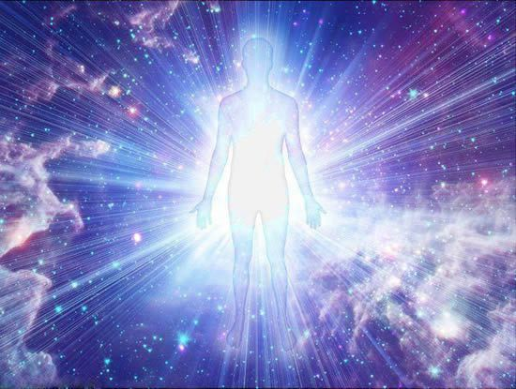
JE SUIS
Je désire m’identifier à JE SUIS
Je mérite de m’identifier à JE SUIS
Je veux m’identifier à JE SUIS
Je peux m’identifier à JE SUIS
Je choisis de m’identifier à JE SUIS
Alors je crée
J’aime
JE SUIS
Je rayonne
Je transmets cet état d’être

Slide 12
Nous avons deux postures dans la vie Centré ou décentré?
Nous nous identifions à notre Divinité,
notre JE SUIS
Je suis centré
et créateur de valeur
Nous nous identifions à notre humanité
à notre couche de personnalité
Je suis décentré
et non créateur de valeur
Ma couche de personnalité extérieure
Je suis

Slide 13
Se centrer
Repérer que je suis décentré, (descendre dans son ressenti)
Mettre l’intention : Dire « je me centre » à l’intérieur de soi
Rectifier sa posture se redresser, décroiser les jambes, les bras, retrouver la rectitude
Prendre son axe : Ancrer les pieds dans la terre et brancher la tête au ciel
Amener sa conscience dans le cœur
Respirer lentement, calmement et amplement
La cohérence cardiaque revient en moins d’une minute
Alors je suis centré « Je Suis » se manifeste, je donne le meilleur de moi-même et je suis créateur de valeur

Slide 14
SE CENTRER :
Pieds dans la terre
Tête au ciel
Conscience dans le cœur
Respirer lentement et calmement

Slide 15
Notre couche de personnalité extérieure, notre humanité
Elle s’est construite avec notre histoire et notre incarnation :
Elle porte la souffrance, les mémoires
Le karma,
L’histoire collective
L’histoire familiale
L’histoire personnelle
Les blessures, traumatismes, souffrances
Les carences d’amour, de valorisations,
d’encouragements
Les jugements, les critiques, les évaluations
Les rejets les abandons les injustices les humiliations
Tous les TU ES, TU N’ES PAS
Le repère extérieur
Je suis

Slide 16
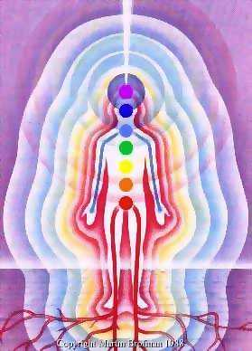
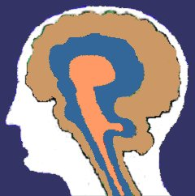
Les mémoires
Ces mémoires sont stockées dans notre cerveau limbique et dans notre inconscient et elles créent des condensations dans notre corps énergétique et des prolongements dans nos muscles
1/10
Mémoire
OR
-
Mémoire
+
-
+
-
+
+
9/10
Notes:
16

Slide 17
Les mémoires
J’ai oubliés mes capacités, mes qualités, mes talents exceptionnels.
Ils se retrouvent coincés dans les condensations, ils sont inaccessibles et l’énergie est bloquée
J’ai construit des stratégies inconscientes pour supporter, compenser, m’adapter et pour survivre
Je me suis perdu et mon âme est en prison
J’ai donné le pouvoir à mon mental qui compare juge, critique, je suis trop ou pas assez, je suis +, -, le +, le - et il en renforce les barreaux
J’ai oublié qui je suis et l’image
que j’ai de moi est très abimée
Talents oubliés
Energie de vie
bloquée

Slide 18
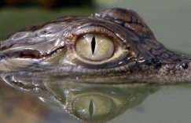
Le passé se projette sur le présent
J’aime
Action
Onde alpha α
Création de valeur
Rappellent une mémoire positive
Coopération des 3 cerveaux
en harmonie
EGO +
La situation
présente
+ -
Centré
+
-
+
-
+
- + -
Les informations
qui la caractérisent
+
-
Rappellent une mémoire
négative = Stress
Compétition des 3 cerveaux
Prise de pouvoir par le reptilien
Comportements reptiliens reflexes
EGO -
Décentré
Je n’aime pas
Réaction,
Onde beta β
Pas de création de valeur

Slide 19
Mon histoire, mes blessures
Me maintiennent dans l’illusion
Elles font un écran avec mes pensées et mes ruminations
Avec le mental, elles me coincent dans le passé ou dans le futur en
créant des peurs, des doutes, des limitations, du déni de soi, voire de la
haine de soi
Je ne sais plus qui je suis et pourquoi je suis venu
Si je veux reconnecter ma vraie nature et lui redonner son pouvoir,
je dois réparer les mémoires en ENOC.
Ceci me permettra de retrouver qui JE SUIS et de retrouver mes talents,
et mon énergie de Vie
Donc d’aller vers ma mission

Slide 20
Pour concrétiser ma mission de vie,
Ma mission d’incarnation

Slide 21
1 - J’appelle mon JE SUIS à se manifester
2 - Je répare les mémoires, libère mes talents et mon
énergie bloquée
3 - Je Lâche prise
4 - Je passe à l’action, j’agis, je concrétise
5 - « Je suis » se réveille, je concrétise ma mission
6 - Observer votre vie et les synchronicités
7 - Ainsi votre mission se dessine jour après jour

Slide 22
1. J’appelle mon JE SUIS à se manifester
« Que ce soit toi qui parle, qui pense, qui choisisse, qui agisse, qui crée,
qui aime, qui pardonne, à travers moi … »
Quand j’ai peur quand je doute, quand je me juge pas la hauteur pas capable, je l’appelle et je me centre
J’accepte et j’intègre cet état d'Être positif :
je le ressens
je m’entraine chaque jour
je le rayonne
je le transmets
Je suis Témoin
je l’enseigne par mes pensées, par le verbe, par le regard, par l’action, par l’exemplarité, simplement par ma simple et belle présence silencieuse, centrée , rayonnante …
À chaque inspire expire cette identité est de plus en plus présente dans mon ADN ,dans ce que Je suis
Je sens cette identité d’être dans mes cellules
Je suis cette lumière d’être que j’ai choisie

Slide 23
2. Je répare les mémoires, libère mes talents et mon énergie bloquée
Plus je répare, plus mes talents oubliés se manifestent, plus ils reviennent disponibles au servie de ma vie et de ma mission d’incarnation, plus ma mission se dessine
Comment ?
Par les états d’expansion de conscience

Slide 24
Les Etats d’expansion de conscience, A - Définitions générales (ref D Lussan)
Connus sur tous les continents depuis des millénaires les EEC conduisent à L’illumination, au Dream Time, au Nirvana, à l’Extase…
L'ethnologie les définit comme états de transe et de chamanisme
La psychologie classique parle de "sentiment océanique" ou d'états étranges de la conscience
La psychologie transpersonnelle les nomme : états non ordinaires de conscience, états modifiés de conscience ou état d'expansion de conscience
La neuro physiologie parle de fréquences et d’ondes cérébrales
Les physiciens de champs électromagnétiques
Les mathématiques d'espace fractal à dimensions multiples…

Slide 25
B - Définition objective, neurophysiologique des EEC et définition subjective
Les États d'Expansion de Conscience sont définis de façon soit quantitative soit qualitative. - Approche objective : l’état est défini par les ondes cérébrales
Bêta 13 Hz et plus ,
Alpha 8 à 12 Hz,
Thêta 5 à 7Hz ,
Delta 0,5 à 4 Hz
Gamma > 30-35 Hz
- Approche subjective : Un des aspects suivants du vécu ordinaire est
modifié. Le sens du temps, de l'espace, du corps, du moi.

Slide 26
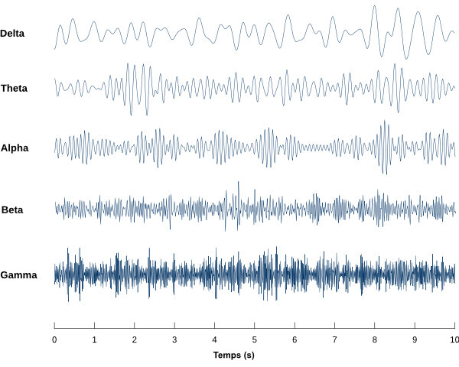
Ondes cérébrales

Slide 27
C - Les techniques d’EEC 1
Techniques diverses :
- La relaxation
- Les techniques d'imagerie guidée
- Le rêve éveillé
La visualisation guidée
L’hypnose consciente
La sophrologie
Les techniques respiratoires
Les pratiques corporelles
- Le Yoga, le QiQong, le Tai Chi
- La danse
- La course à pied
La méditation, la contemplation, le silence intérieur

Slide 28
D - Les techniques d’EEC 2
Les sons :
Le chant harmonique,
Les cloches des églises,
Le didgeridoo
Les cymbales, les bols tibétains
Le chant grégorien, la musique classique, la musique sacrée
Le rythme du tambour, la transe
Le bruit de la mer, de la pluie, des cascades
Le chant des baleines …
Les plantes sacrées : Les chamanisme
Selon la tradition ancestrale, le chaman utilise des plantes sacrées pour son voyage intérieur.(Iboga, peyotl, ayahuasca, cactus, champignons hallucinogènes)

Slide 29
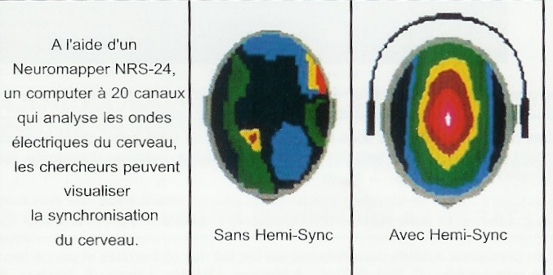
E - Les techniques d’EEC 3 La technique Monroe
Les techniques Monroe font partie des neurosciences
Une technique sonore qui synchronise les deux hémisphères cérébraux.
Douce, très progressive elle permet une stabilisation de ces Etats, facilitant ainsi leur intégration dans la vie quotidienne.

Slide 30
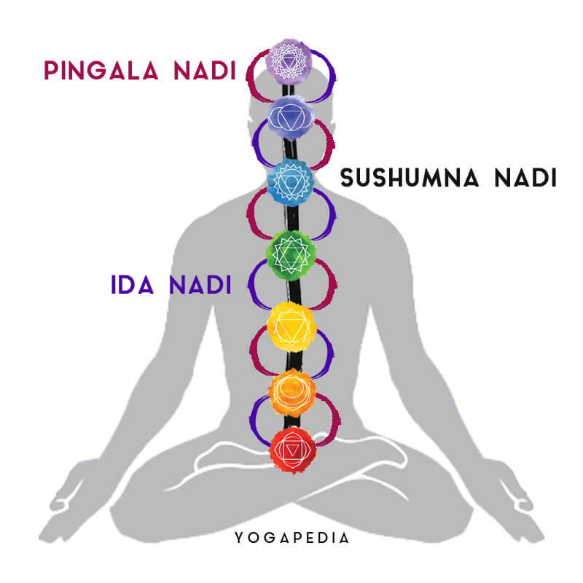
F - Je ne suis pas qu’un corps Physique 1
Atmique
Bouddhique
Mental
Causal
Emotionnel
Astral
Ethérique

Slide 31
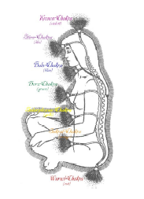

Slide 32
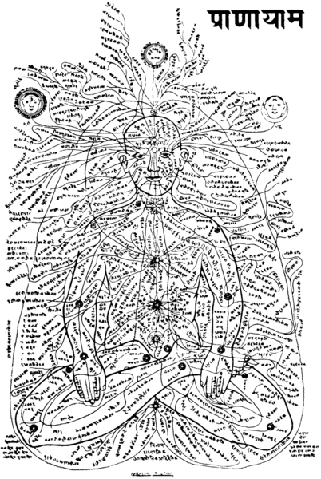
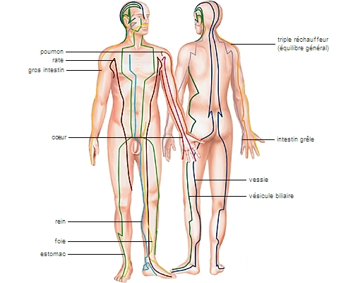
G - Je ne suis pas qu’un corps Physique 2 les méridiens, les nadis
Méridiens, acupuncture

Slide 33
H - Les états d’expansion de conscience
La conscience s’expanse dans les différents corps
Ethérique
Emotionnel astral
Mental causal
Bouddhique
Atmique …
Elle voit, entend, sait, ressent…

Slide 34
Ondes cérébrales
Expansion de conscience
Dans le corps énergétique
$$β$$
$$α$$
$$γ$$
$$δ$$
$$τ$$

Slide 35
I - Approche subjective des EEC
N° focus Monroe Ondes cérébrales | Espace | Corps | temps | moi | C G JUNG | Yoga - Corps énergétiques
Focus 10 Ondes alpha | limité | Limité Endormi relaxation | limité | Corps et esprit éveillé
Focus 12 | Début d’expansion | Corps endormi légère expansion | limité | Je suis plus que mon corps physique | Inconscient personnel
Focus 15 Ondes thêta | Hors de l’espace et du temps |  |  |  | Inconscient familial
Focus 21 Ondes delta F23 | Accès à d’autres formes d’énergie |  |  |  | Inconscient collectif
Focus 25.26 | Archétypes et Egrégores
Focus 27 Ondes gamma | Vacuité Illumination |  |  |  | Inconscient universel
Corps physique
Corps Ethérique
Corps astral
Corps causal
Corps subtils
Bouddhique Atmique
35

Slide 36
J - Je répare mon histoire par les états d’expansion
de conscience
La conscience s’expanse dans le corps émotionnel
Elle connecte la mémoire qui s’ouvre
Elle libère les émotions
J’écoute l’enfant intérieur ou autre qui raconte son histoire
Je deviens son parent bienveillant, aimant et protecteur
Mémoires de l’histoire personnelle
Mémoires de
l’histoire
familiale
Mémoires
Collectives
Egrégores et archétypes

Slide 37
K - Je répare mon enfant intérieur par
les états d’expansion de conscience
S’expanser jusque dans le corps atmique
Visualiser une Source, une cascade de Lumière et d’Amour
Emmenez l’enfant blessé sous la source
Le remplir de lumière et d’amour jusqu’à ce qu’il brille comme un soleil, un diamant scintillant
Puis le ramener et le lover dans votre cœur

Slide 38
Aller chercher le parent ou la personne mis en cause dans la mémoire. L’emmener sous la source
Exprimer toute sa colère et son ressentiment sur la couche d’ombre de la personne, du parent ...Casser, détruire cette couche d’ombre
Puis lorsqu’elle est détruite, faire rémission de l’offense
∞

Slide 39
L - Réparer son Histoire : Le pardon
Voir la personne qui se répare sous la source..
Centré sur le cœur, rétablir le lien d’amour :
Par le don de l’amour
( PARDON )
Je te pardonne
En pardonnant je me libère complètement, la mémoire est réparée

Slide 40
3. Je Lâche prise
J’accepte, je respire à travers, je fais confiance, je donne le meilleur
Je me laisse porter la Vie, elle me conduit, elle connait mon besoin
Elle veut le meilleur pour moi
Je m’abandonne dans ses bras
Je lui demande chaque jour de m’emmener vers ma mission, ma juste place.
Je lui fais une confiance absolue
Je lui donne ma vie, « fais en ce que tu veux car je sais que tu veux le meilleur pour moi, mais montre-moi le chemin. »
Je donne le meilleur de moi-même, je suis authentique
je me manifeste chaque jour à on plus haut niveau de potentiel
Le lâcher prise est différent du laisse aller

Slide 41
4. Je passe à l’action, j’agis, je concrétise
Le corps est le véhicule de mon âme
le Corps est l’outil de l’expression, de la manifestation, de l’action, de la concrétisation, de la matérialisation
Faire est une fonction du corps, Être est une fonction de l’âme.
"Tu n’es pas venu sur cette planète pour produire quelque chose avec ton corps. Tu es sur cette planète pour produire quelque chose avec ton âme. Ton corps n’est que l’outil de ton âme. »
Si je ne suis pas bien incarné, bien enraciné dans la terre je ne peux pas concrétiser ma mission d’âme

Slide 42
5. « Je suis » se réveille, je concrétise ma mission
Je retrouve mes talents oubliés
Je quitte la peur, le doute, les croyances et je redonne le pouvoir à mon âme
La joie revient dans ma vie, se pose alors la question du sens et de ma mission d’incarnation
Pour certain c’est simple il savent depuis toujours c’est leur vocation
D’autres recevront un appel « pourquoi pas moi, » entrerons dans le service de la vie, ou le service du Divin
Pour d’autres la mission se dessine jour après jour à mesure des expériences
C’est rarement une révélation

Slide 43
6. Observer votre vie et les synchronicités
Votre parcours de vie, vos expériences prennent du sens et forment un tout cohérent qui va dans le sens de cette mission
Le plus simple est de la demander à la Vie, au Divin
« Conduis moi vers ma mission, emmène-moi à ma juste place, mais montre moi chaque jour le chemin »
Lorsque « l’élève est prêt le maitre se manifeste », tout est là, tout est donné, tout ce dont j’ai besoin, les rencontres, les enseignants, les maitres, les moyens, l’abondance …
Les synchronicités sont des messages d’encouragement, des clins de d’oeil de la Vie qui nous aident à nous orienter, qui nous guident.
Attention ne tombez dans le piège de tout interpréter en signes!

Slide 44
7. Votre mission se dessinera jour après jour
AINSI
Vous déploierez vos talents au service de la vie
Vous serez des créateurs de valeur globale
Vous apporterez votre contribution au monde
Vous serez des témoins
Vous serez portés à votre juste place, pour faire ce pourquoi vous êtes venus, vous concrétiserez votre mission d’incarnation
Cela se fera tout seul. Votre seule obligation est de donner chaque jour
LE MEILLEUR DE VOUS-MÊME
ALORS
Vous vous épanouirez, vous vous réaliserez
Vous rayonnerez la paix, l’amour, la joie
Vous serez dans la Félicité et vous vivrez l’Unité
ALORS ENGAGEZ VOUS

Slide 45
L’engagement
« Jusqu’à ce qu’un être se soit engagé, il y a de l’hésitation,
la possibilité de se retirer, toujours de l’inefficacité concernant tous les actes d’initiation et de création.
Il y a une vérité élémentaire dont l’ignorance tue les idées innombrables
et les plans splendides. Au moment où un être s’engage définitivement, la providence bouge aussi.
Toutes sortes de choses arrivent pour aider qui autrement jamais ne se seraient produites. Tout un courant d’évènements, issu de cette décision s’élève en sa faveur
sous la forme d’incidents fortuits, de rencontres, d’assistance suprasensible
qu’aucun homme n’aurait pu rêver de trouver sur sa route. Quoi que vous puissiez faire ou rêver, commencez-le.
L’audace contient du génie, de la magie, de la puissance. Commencez-le maintenant »
Goethe

Slide 46
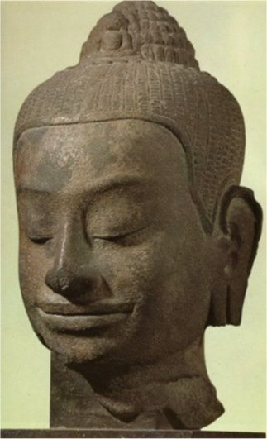
Ainsi vous entrerez sur le chemin qui conduit à l’EVEIL
« Et le bonheur c’est le chemin »
Bouddha
Et vous sourirez à la Vie

Slide 48
Alors…
Just do it now !

